Slide 1

Jahr der Digitalen Bildung 17/18 in OÖ
Intention – Inhalte – Organisation – Umsetzung – (erste) Erfahrungen - ..

Slide 2
Intention:
Die digitale Gegenwart in OÖ Schulen soll gezeigt werden
Förderung der standortbezogenen Weiterentwicklung
ZIELE:
Am Schulstandort: Ausbau der digitalen Infrastruktur & Didaktische Entwicklung Verbindlicher, richtiger Einsatz digitaler Medien im Unterricht & bei Schulungen Aufbau & Erweiterung digitaler Kompetenzen für SchülerInnen und LehrerInnen

Slide 3

Präambel:
Umfassende digitale Bildung beinhaltet 4 Bereiche
A. Digitalisierung als Gegenstand der Bildung:
Schüler/-innen erarbeiten auf elementarem Niveau Kenntnisse, Fähigkeiten und Kompetenzen, um mit digitalen Medien kreativ und verantwortungsvoll zu arbeiten, zu kooperieren und zu kommunizieren.
B. Digitalisierung als Werkzeug im Bildungsprozess:
Schüler/-innen verwenden Apps und Programme zum Üben, zur Simulation, zur Produktion usw., sowie Lernspiele und andere einfache Softwarewerkzeuge in der täglichen Lernarbeit.
C. Digitalisierung als Unterstützung beim Problemlösen und Denken:
Schüler/-innen nützen Verfahren der Logik in Denk- und Lösungsprozessen, arbeiten mit Synthese und weiteren Strukturelementen aus dem Konstruktivismus.
D. Förderung der Medienkompetenz:
Medienkompetenz als Aufgabe aller im Bildungsbereich wirksamen Personen (SchülerInnen, LehrerInnen, Eltern) und Institutionen - um allen SchülerInnen die Teilhabe an der Digitalen Gesellschaft zu ermöglichen.
Notes:
Jahrelang wurden in erster Linie Bereich A und B forciert –
Für die Gesellschaft der Zukunft sind auch Bereich C und D wesentlich!

Slide 4

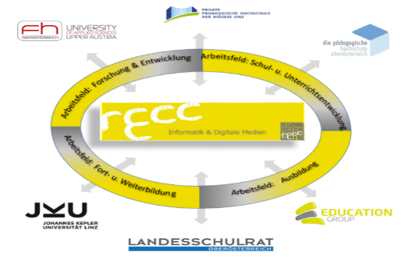
Beteiligte Organisationen:

Slide 5
Organisationsteam zum JdDB
Ausführende:
Gemeinsame Veranstaltungen:
Kickoff Veranstaltung
DigiCheckP
Fotowettbewerb
…
Abschlußveranstaltung
Spezifische Veranstaltungen der einzelnen Organisationen:
Siehe RECC Veranstaltungskalender
Auftritt nach außen
UND
Schnittstelle zu Land OÖ und Partner-organisationen:
AEC, Welios, …

Slide 6

Umsetzung 1:
Beratung/Entwicklung
Organisation
Umsetzung
Evaluierung
ev.Zertifizierung
(eEducation)
Schulentwicklungskonzept
Hardwareausstattung
BREITBANDANSCHLUSS – in jeder Schule
WLAN – in einzelnen Räumen/mobil/temporär/im gesamten Gebäude
Maßnahmen am Standort - in Abstimmung mit der eEducation OÖ Schulentwicklungsinitiative:
Einleitung von Schulentwicklungsprozessen (IstStand, Steuergruppe, Entwicklungsplan, Qualitätsmatrix,…)
Begleitung während des Entwicklungsprozesses und Zertifizierung (eEducation.at)
Notes:
Maßnahmen im Bereich Infrastruktur (Landesschulen):
• Förderpaket Land OÖ (Breitbandausbau – WLAN in der Schule -
Ausstattung in der Schule)
Maßnahmen im Bereich Schul- und Unterrichtsorganisation:
• Einleitung bzw. Förderung von Schulentwicklungsprozessen
• Entwicklung einer Digitalstrategie an Schulen. Unterstützung von
standortbezogenen, innovativen Projekten im Bereich Digitalisierung & Schule
• Umfangreiche Fortbildungsangebote für Pädagoginnen und Pädagogen
• Materialsammlungen zum Medienkompetenzerwerb
• Wettbewerbe und Vernetzungsangebote
• Unterstützung und Ausbau der Zertifizierung - eEducation.at (LINK)
Maßnahmen im Bereich „Schule und Gesellschaft“
• Darstellung von bereits Erreichtem – Best Practice
• Zusammenarbeit mit Medienpartnern
• Dokumentation und Dissemination

Slide 7
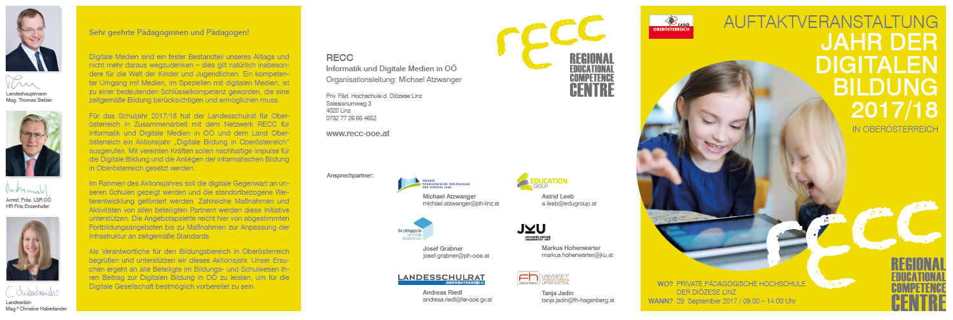
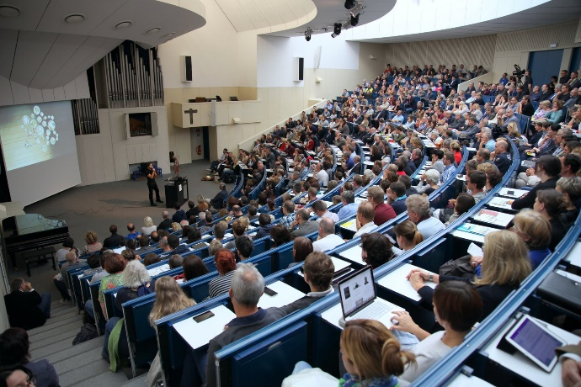
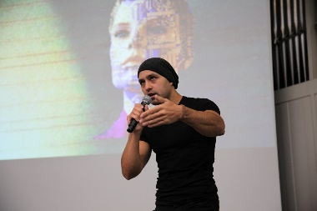
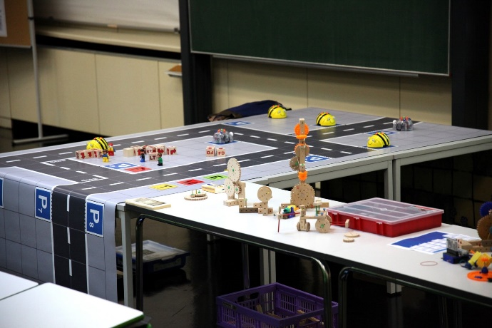
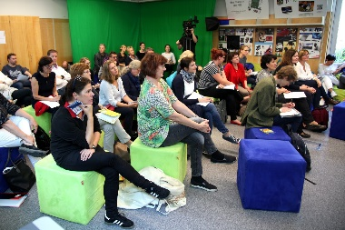
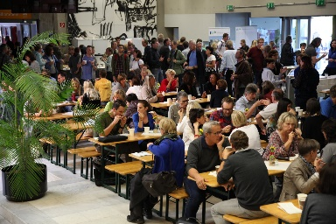
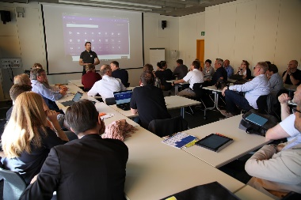
Umsetzung 2:

Slide 8
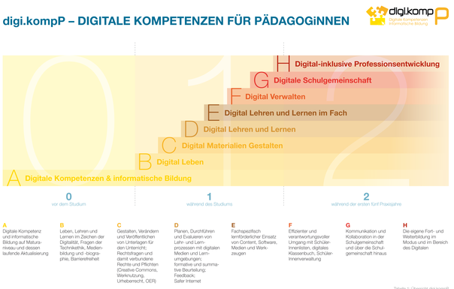
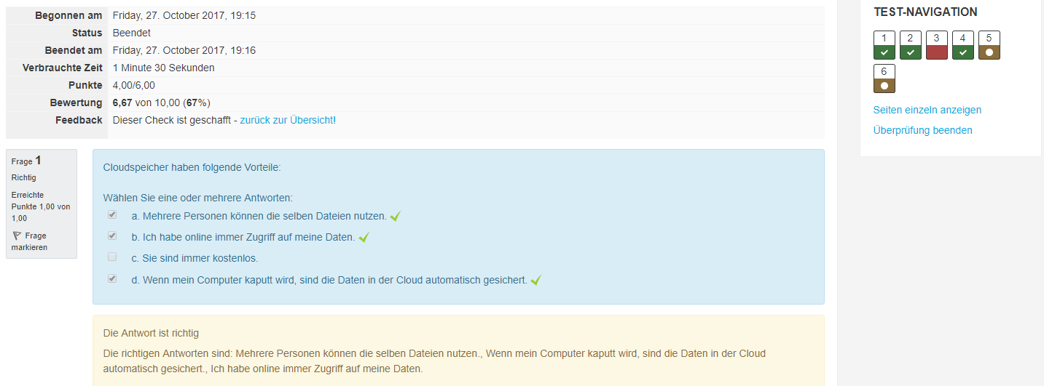
Umsetzung 3:
Digi.checkP für alle Lehrerinnen und Lehrer in OÖ: basierend auf dem digi.kompP Modell des bmb
Anonym – zur Gewinnung qualifizierter Daten für ein Aufsetzen von angepassten Fortbildungsangeboten! – Möglichkeit zur persönlichen Einschätzung.
Digi.kompP Modell BMB
Notes:
Die Entwicklung dieses Modells im Auftrag des BMB wurde von der Virtuellen PH federführend koordiniert. Basierend auf nationalen und internationalen Modellen soll das Kompetenzmodell u.a. als Instrument zur Selbsteinschätzung und kontinuierlichen Professionsentwicklung von PädagogInnen dienen

Slide 9


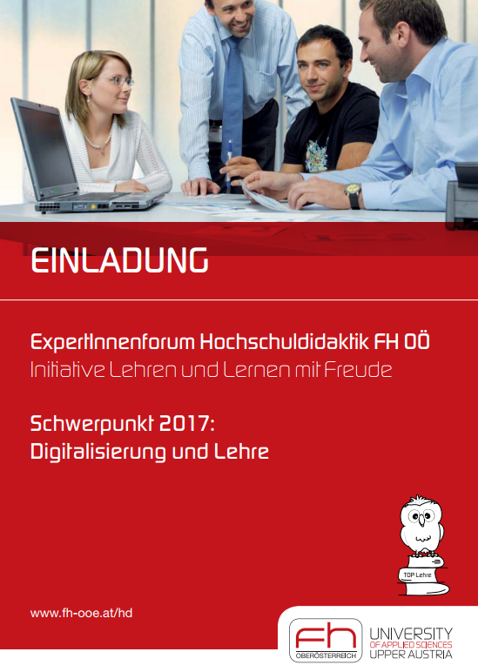
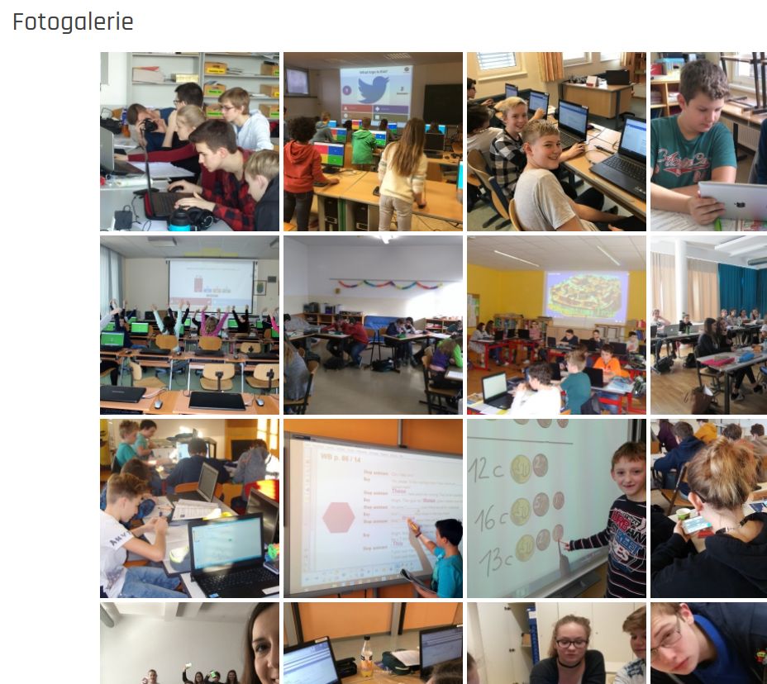
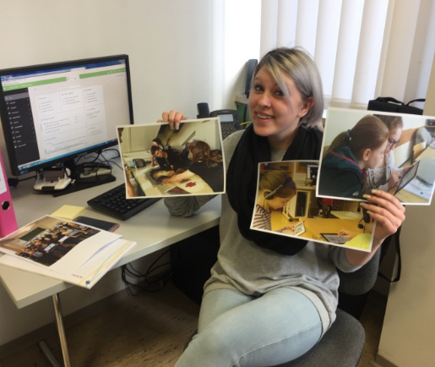
Umsetzung 4, 5,….:
„Aktivitäten Schaufenster“
Weitere (RECC) standortspezifischen Veranstaltungen – siehe auch Termine RECC JdDB in OÖ
Informationen: RECC f. Informatik und Digitale Medien in OÖ: michael.atzwanger@ph-linz.at
eeducation austria: josef.grabner@ph-ooe.at
LSR für OÖ: andreas.riedl@lsr-ooe.gv.at
Notes:
Die Entwicklung dieses Modells im Auftrag des BMB wurde von der Virtuellen PH federführend koordiniert. Basierend auf nationalen und internationalen Modellen soll das Kompetenzmodell u.a. als Instrument zur Selbsteinschätzung und kontinuierlichen Professionsentwicklung von PädagogInnen dienen

